Slide 1
金門縣議會第七屆第8次定期會
金門縣政府
人事處業務報告
報告人：錢忠直
中華民國一一一年十月

Slide 2
金門縣政府人事處科長以上人員名冊
錢忠直
許玉韻
1.綜理本府暨所屬機關人事業務。
2.協調研究有關人事案件、計畫及出席會議。
3.其他臨時交辦事項。
1.襄理本府及所屬機關學校人事業務。
2.文稿審核。
3.其他臨時交辦事項
處長
副
處長
科長
科長
第一科 洪韡珊
第二科 胡小玲
1.組織修編、分層負責明細表之擬辦事項。
2.公務人員任免遷調之審核事項。
3.考試、職務歸系案及其他任免遷調事宜之審核。
1.福利、待遇、差勤、考績、考核、獎懲、保險、訓練及進修等案件之審核。
2.撫卹、資遣給與及退撫綜合業務。

Slide 3
目錄
01
重大施政工作執行成效
CONTENTS
02
未來施政目標與展望
03
結語
04

Slide 4
01
Part one
重大施政工作執行成效

Slide 5
壹、重大施政工作執行成效
一、組織規程暨編制表修正、健全組織人事運作
本府編制員額總數經行政院108年12月27日院授人組字第1080051238號函核復同意自525人調高至531人，增加6人。
建設處
產業發展處
城鄉發展處
「金門縣政府組織自治條例」第7條、第8條及第21條暨編制表修正草案，業於109年7月10日函送貴會審查。
工商及投
資發展科
農林科
漁牧科
青創及產
業輔導科
都市計劃科
建築管理科
城鄉規劃科
產經勞動
帶動經濟能量
土地安居 打造宜居城市

Slide 6
二、任免改派送審、促進人事新陳代謝
111年4月至9月發派人數統計表
發派類別 | 人數
調任/原職改派 | 63
育嬰留職停薪 | 4
延長留職停薪 | 1
實務訓練期滿成績及格分發任用 | 7
回職復薪 | 5
辭職 | 1
小計 | 81
111年4月至9月送審人數統計表
送審類別 | 人數
簡易送審動態案 | 58
擬任人員送審案 | 4
小計 | 62

Slide 7
三、依法考試用人、貫徹考用合一
辦理公務人員初等考試、特種考試地方政府公務人員考試及公務人員高等考試三級考試暨普通考試等任用計畫，提昇地區公務人力素質。
111公務人員高等考試三級考試暨普通考試提列缺額表
提報考試等別 | 類科 | 職缺數
高等考試三級考試 | 財稅行政 | 1
 | 資訊處理 | 1
 | 水產技術 | 1
 | 社會行政 | 1
小計 | 4
提報考試等別 | 類科 | 職缺數
普通考試 | 土木工程 | 2
小計 | 4
111年公務人員高等考試三級考試暨普通考試提列缺總計6員額
以上分發結果約於一一二年十月公告喲！

Slide 8
111特種考試地方政府公務人員考試提列缺額表
提報考試等別 | 類科 | 職缺數
五等考試 | 財稅行政 | 1
 | 資訊處理 | 2
 | 交通技術 | 1
 | 經建行政 | 2
 | 衛生行政 | 2
 | 地政 | 3
 | 土木工程 | 4
 | 測量製圖 | 2
 | 工業工程 | 1
 | 一般行政 | 2
 | 建築工程 | 1
 | 電子工程 | 1
 | 公職獸醫師 | 2
 | 都市計畫 | 1
 | 社會行政 | 1
小計 | 26
提報考試等別 | 類科 | 職缺數
四等考試 | 景觀 | 1
 | 交通行政 | 3
 | 地政 | 1
 | 一般行政 | 4
 | 測量製圖 | 2
 | 新聞 | 1
 | 農業技術 | 1
 | 交通技術 | 1
 | 建築工程 | 1
 | 一般民政 | 1
小計 | 16
以上分發結果約於一一二年四月公告喲！
提報考試等別 | 類科 | 職缺數
五等考試 | 勞工行政 | 1
小計 | 1
111年特種考試地方政府公務人員考試提列缺總計43員額

Slide 9
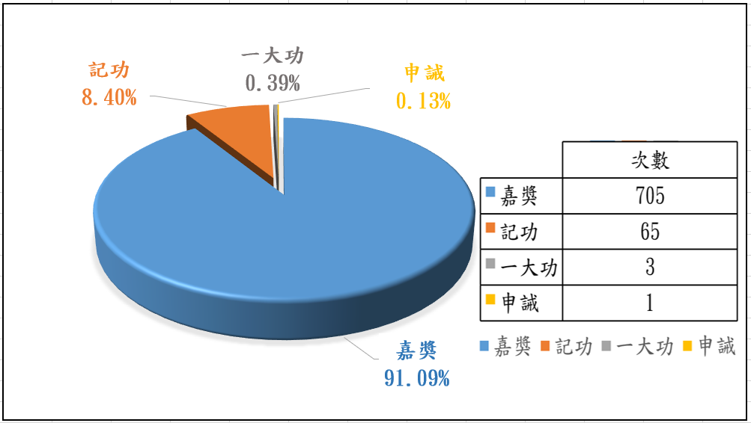
四、落實考核獎懲、加強紀律維護
本府核定案件共543件/774次數
111年4月至9月本府獎懲統計圖

Slide 10
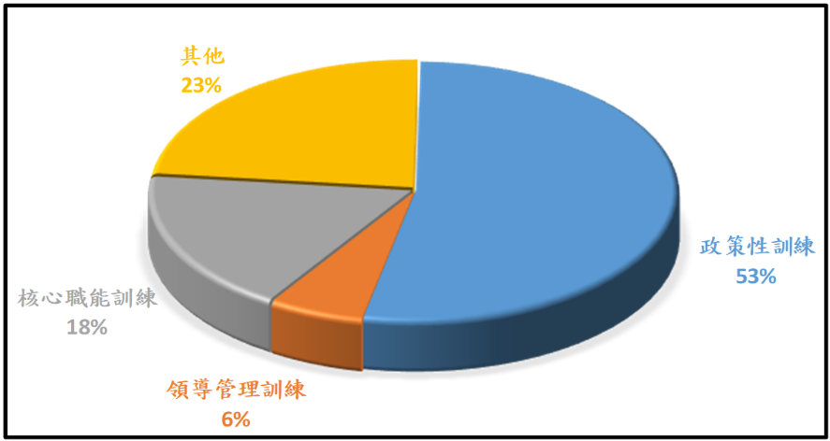
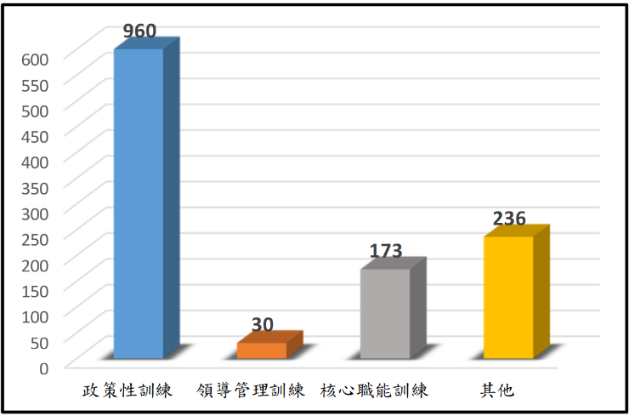
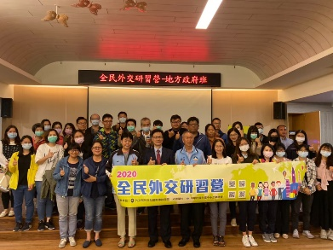
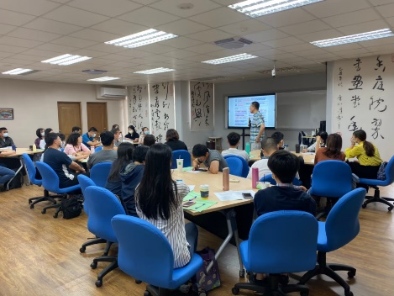
五、強化訓練進修、培養地區人才
1.本府自辦研習：
為持續提升工作知能及拓展國際視野，本府自111年4月至111年9月期間，分別辦理政策能力訓練、主管人才培訓、理財管理能力提升等研習。
111年4月至9月本府自辦研習各項訓練類百分比圖
111年4月至9月本府自辦研習各項訓練人數統計圖

Slide 11
薦送本府暨所屬機關學校同仁赴台參加專業職能及知能相關研習課程，現階段均因防疫考量採遠距同步線上課程方式：
為提升公務人力資源素質，促進公務決策品質與組織效能，鼓勵同仁積極參加各研習及官等訓練。
府外研習
銓敘部
其它
機構
國家文官學院
行政院人事總處
111月4月至9月薦送赴臺研習統計表
薦送赴臺研習統計
研習場數 | 110
研習人數 | 168

Slide 12
六、加強勤惰管理、提升服務績效
為加强本府暨所屬公務人員勤惰與紀律管理，以提昇政府形象與服務效能，確實落實勤惰管理制度並確保差勤系統穩定性。
不定時抽查本府暨所屬機關員工辦公情形
差勤系統與雲端主機租賃維護服務
1.人力加强管理
2.系統穩定

Slide 13
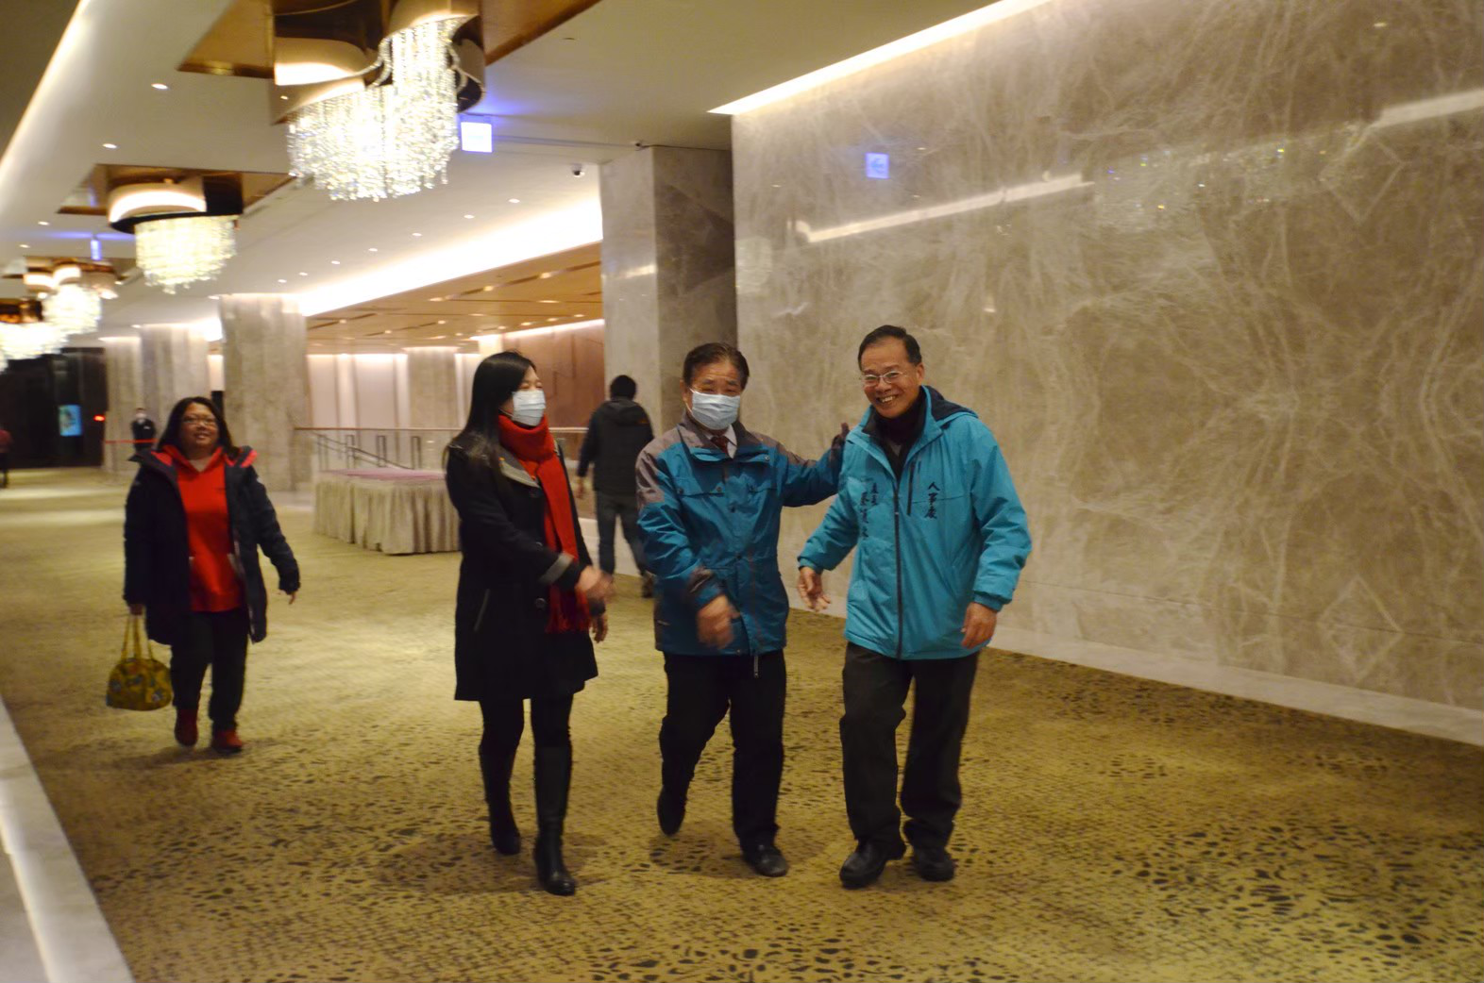
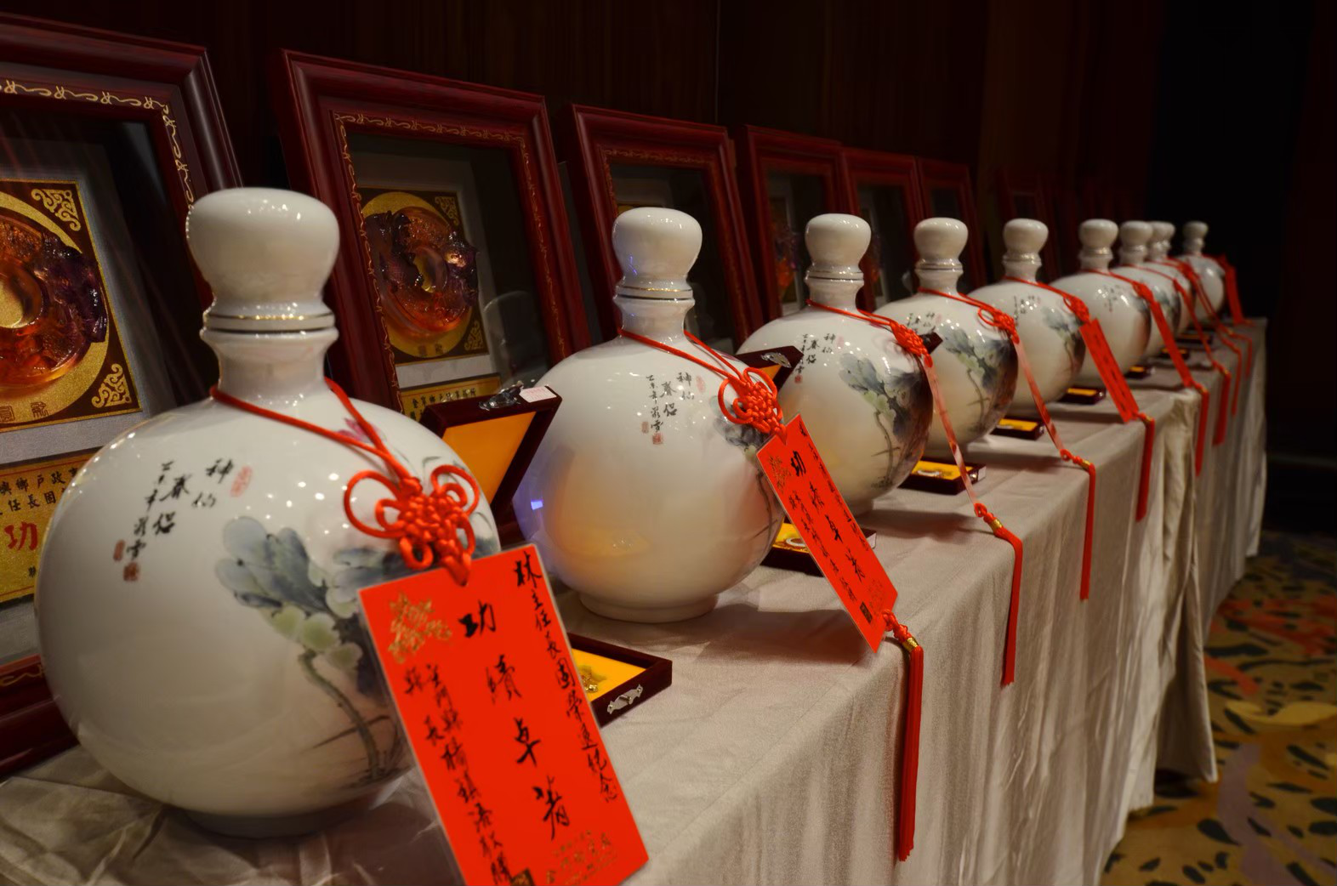
七、厲行退撫制度、加強退休聯誼
辦理本府及所屬所屬公務人員計26人退休申請案、核定本縣金城國中校長許維民及許開山教師等15人退休案。
辦理本府暨所屬退休人員李國榮計4人遺屬年金申請案、核定本縣退休教職員魏文治遺屬年金案。
為加強照護退休員工，定期依規定核發月退休金、月遺屬年金、月撫卹金及三節慰問金等。
111年4月至9月退休人員各項退離給與發放情形統計表
核發項目 | 人次 | 金額(元)
月退休金 | 533 | 11,312,599
月遺屬年金 | 72 | 1,057,947
月撫卹金 | 7 | 53,340
退休員工(及遺族)三節慰問金 | 66 | 132,000

Slide 14
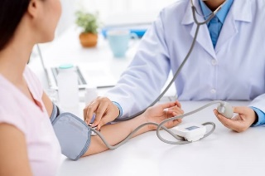
八、提倡休閒活動、增進員工福利
06
01
依照「公教人員福利互助辦法」規定辦理各項福利互助，共計107件。
辦理本府暨所屬機關學校員工社團活動實施計畫，目前創立計6個社團。
員工
社團活動
福利互助
辦理本府暨所屬機關主官(管)及本府40歲以上公務人員健康檢查補助自行申請共計40人；由本府委託衛生福利部金門醫院辦理本府暨所屬機關主官管暨副主官管、校園長健康檢查參加人數共計94人。
05
國內
休假休假
旅遊補助
02
本府國內休假旅遊消費補助者計約123人次。
健康檢查
補助
04
03
本府員工暨所屬機關（含鄉鎮公所及代表會、金酒公司）員工及其眷屬因病或分娩住院者致贈慰問品，計有236人次。
每月辦理本府員工慶生會。
員工
慶生會
關懷慰問品

Slide 15
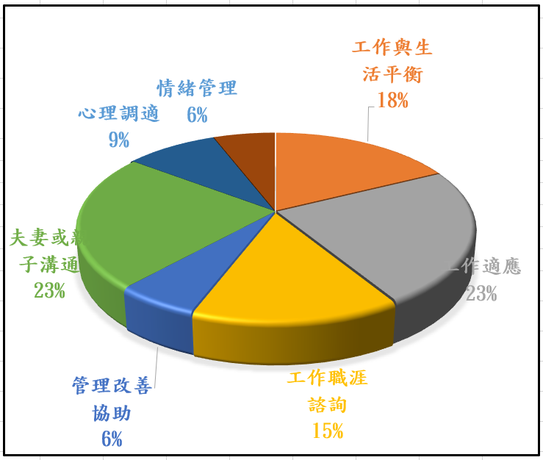
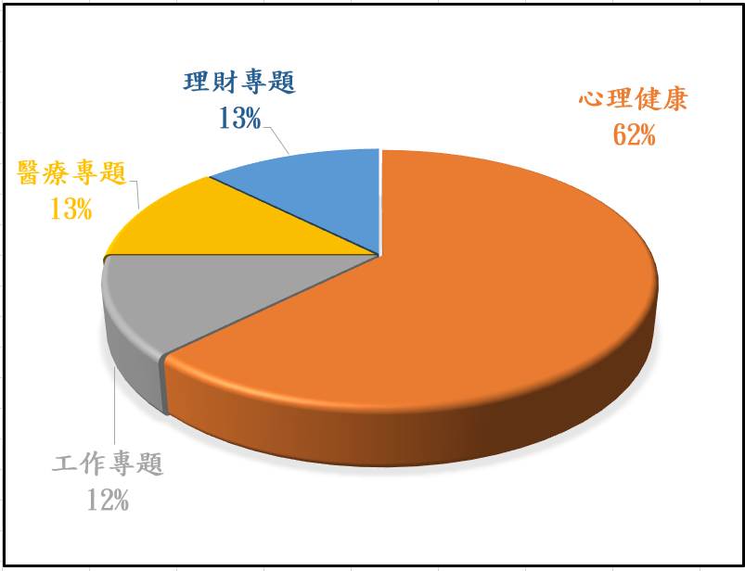
九、建立溫馨、友善、關懷的工作環境
為維護所屬員工生活、工作與身心之健康發展，藉由多樣化的協助性措施，協助員工解決工作、生活可能遭遇之困難，本府委由創予國際管理顧問(股)公司提供心理、法律、財務、健康等相關層面之服務。
使用人數共計34人
111年4月至8月EAP專題講座課程 類型百分比圖
111年4月至8月EAP諮詢項目使用情形統計圖

Slide 16
十、強化公務人員權益保障制度
利用發放宣導手冊及於公開場合中，加強宣導公務人員瞭解自身權益保障等事宜，依「公務人員保障法」相關規定，有關公務人員於權益遭受侵害時之救濟方式包括有申訴、再申訴、及復審等途徑，公務人員得視情形向服務機關或公務人員保障暨培訓委員會提起相關救濟。
十一、積極推動「廉正、忠誠、專業、效能、關懷」核心價值與核心能力
廉正
忠誠
核心價值 核心能力
充分利用辦公環境佈置向同仁宣導、推動。
關懷
專業
效能

Slide 17
十二、善用資訊科技處理人事業務，強化人事資訊系統
1.每月至相關網站報送及更新最新人事資料。
2.
整合資源並共享
建置薪資管理系統
各機關學校用人費管理資訊系統

Slide 18
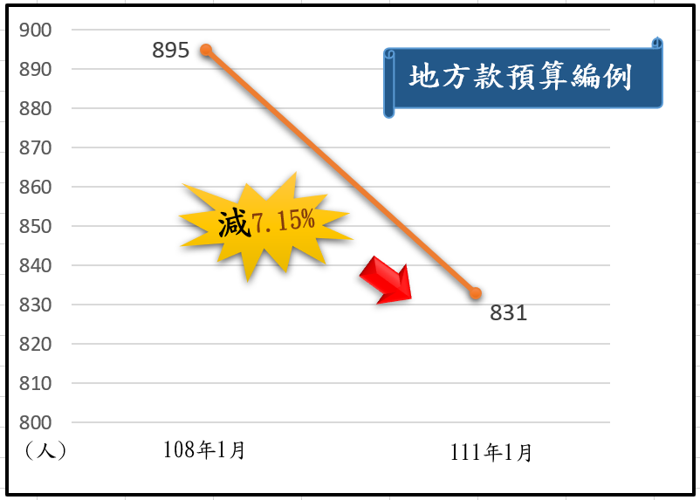
十三、漸進精簡編制外人力 打造精實廉能團隊
為打造精實廉能團隊，於維護現職人員權益之原則下，本處妥善研擬精簡方案及建立嚴謹考核制度，落實獎優汱劣，以期各單位人事結構達合理配置。
精實廉能團隊
出缺
不補
客觀考核制度
108-111地方款約用人力預算員額精實管理圖

Slide 19
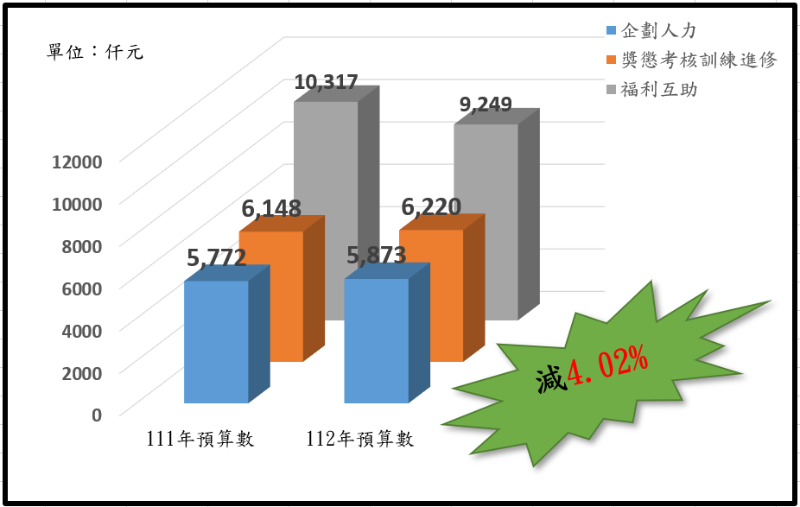
十四、112年度預算編列情形及111年度預算執行情形及效益
(一)112年度預算案與111年度預算編列情形分析
111年度預算為2仟223萬7千元，112年預算案預算額度為2仟134萬2千元，減列89萬5千元。
112年度預算與111年度預算編列情形分析

Slide 20
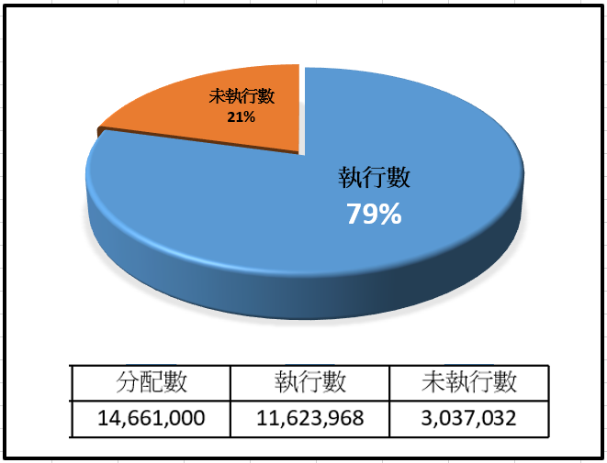
(二) 111年度預算執行情形
111年預算數為2仟223萬7千元，截至111年8月底分配數為1仟466萬1千元，執行數為1仟162萬3,968元，執行率為79.28%。
111年度預算執行情形分析

Slide 21
(三) 111年度重要工作計畫績效分析
工作計畫：企劃人力
行動計畫 | 衡量指標 | 衡量標準 | 績效目標值 | 實際值 | 績效 燈號
配置合理人力、打造精實團隊 | 本府暨所屬機關學校編制外人員年終考核考列丙等 | 比例 | 3% | 2% | ★
因應縣政推展需求，辦理組織法規修正 | 辦理本府及所屬機關組織修編 | 完成日期 | 111.12.31 | 111.12.31 | ★
貫徹考試用人制度，協助辦理公務人員考試，拔擢優秀人才 | 協助辦理國家考試 | 場次 | 3 | 3 | ★
 | 提列公務人員考試職缺 | 個 | 30 | 50 | ★
賡續推展本府員工協助方案(EAP)，營造健康優質職場環境 | 設立0800專線，提供諮商服務 | 使用人次 | 80 | 111 | 依實辦理
 | 辦理員工協助方案主管與承辦人教育訓練及身心靈課程 | 場次 | 11 | 10 | ★
 | 新進人員主動關懷服務 | 人 | 35 | 30 | ★
提升人事人員素質 | 辦理人事人員專業研習 | 場次 | 3 | 3 | ★
辦理公務人員健康檢查 | 委託醫療機構每年定期辦理本府暨所屬機關各級主官（管）身體健康檢查。 | 人次 | 依實 辦理 | 72 | ★
 | 本府編制內40歲以上公務人員依規定每2年辦理身體健康檢查。 | 人次 | 依實 辦理 | 25 | ★

Slide 22
工作計畫：獎懲考核訓練進修
行動計畫 | 衡量指標 | 衡量標準 | 績效目標值 | 實際值 | 績效 燈號
推動公務人員終身學習 | ※年度中辦理各項公務人員政策性及專業性訓練 | 場次 | 20 | 25 | ★
 | ※推動鼓勵公務同仁在職進修 | 人次 | 5 | 5 | ★
 | ※推動鼓勵公務同仁利用數位學習資源充實職能與知能 | 百分比 | 60 | 58 | ★
辦理員工福利互助 | 依「金門縣福利互助自治條例」辦理編制內公務員工福利互助，核發結婚、喪葬、退休(職)、轉調非縣屬機關等補助費。 | 件 | 依實 辦理 | 126 | 依實辦理
 | 加強福利工作，賡續辦理公務人員住宅優惠貸款業務。 | 人 | 依實 辦理 | 169 | 依實辦理

Slide 23
工作計畫：福利互助
行動計畫 | 衡量指標 | 衡量標準 | 績效目標值 | 實際值 | 績效 燈號
辦理員工福利互助 | 依「金門縣福利互助自治條例」辦理編制內公務員工福利互助，核發結婚、喪葬、退休(職)、轉調非縣屬機關等補助費。 | 件 | 依實 辦理 | 126 | 依實辦理
 | 加強福利工作，賡續辦理公務人員住宅優惠貸款業務。 | 人 | 依實 辦理 | 169 | 依實辦理
績效總評:
一、本處111年度整體重要工作計畫擬訂9項行動計畫、17項衡量指標。經本次查核結果，17項衡量指標中，12項為綠燈(★)，均達成或超越目標值。
二、綜上，本處111年整體重要工作計畫績效均符合預期目標，112年賡續加強執行行動計畫、提升績效。

Slide 24
02
Part two
未來施政目標與展望

Slide 25
貳、未來施政目標與展望
一、合理管制員額成長。
四、嚴格執行公教人員考績考核。
五、設立公務人力訓練中心。
二、加强人力資源運用與人力素質提升
三、貫徹考試用人制度。

Slide 26
六、加强公務人員外語能力培訓。
九、加强差勤之督導查察。
十、加强公務人員在職訓練。
七、推動組織學習及終身學習。
八、加强人事人員訓練、簡化人事作業程序。

Slide 27
十四、加强員工福利工作。
十五、厲行精簡政策。
十二、賡續辦理升官等訓練。
十三、推動退撫制度。
十一、加强本府及所屬機關學校人事人員積極使用人
事資訊管理系統。

Slide 28
03
Part three
結語

Slide 29
參、結語
本處作為縣府行政幕僚與人力資源發展管理之角色，除全力配合縣政發展及支援各機關達成施政目標外，本處將賡續促進各機關人力適才適所、培育中高階公務人力、落實員工協助關懷服務。未來仍致力推動各類培訓，持續精進及加強人力資源服務，優化本縣縣政服務品質，並深化人才培育發展，以提升縣政團隊核心能力與專業知能，進而共同創造廉正效能之有為政府，
建構宜居、創新、永續的金門。
尚祈各位議員 女士、先生繼續給予支持、指導及鼓勵。

Slide 30
恭祝
大會圓滿成功
各位議員女士、先生
健康愉快、心想事成
Thanks

